Slide 1
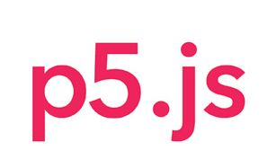
Research – Fresher K02 P5.js Framework
Nguyễn Việt Hoài
2019/10

Slide 2
Nội dung trình bày
p5.js là gì?
Processing và processing.js
Sự khác nhau của processing.js và p5.js
Môi trường phát triển p5.js
Project p5.js đầu tiên
Các thành phần cơ bản trong p5.js
Demo thực tế

Slide 3
P5.js là gì?
Được sáng lập bởi Lauren McCarthy.
Một thư viện javascript nguồn mở và hoàn toàn miễn phí được truyền cảm hứng từ ngôn ngữ xử lý (Processing).
Tập trung vào nghệ thuật thị giác giúp các họa sĩ, nhà thiết kế, giáo viên, những người mới bắt đầu hoặc bất cứ ai có thể tạo ra các tác phẩm nghệ thuật, animatiton, prototype một cách dễ dàng nhất.

Slide 4


Processing và processing.js
Processing:
Bắt đầu từ 2001 bởi Casey Reas và Ben Fry.
Là một thư viện đồ họa mã nguồn mở với mục địch dạy cho những người không lập trình những nguyên tắc cơ bản của lập trình trong bối cảnh trực quan.
Sử dụng ngôn ngữ java và cung cấp một giao diện đồ họa để đơn giản hóa giai đoạn biên dịch và thực thi.
Processing.js:
Là một cổng chuyển đổi sang javascript của processing cho phép các trình duyệt hiển thị hình động, ứng dụng trực quan, trò chơi.. mà không cần đến Java applet hoặc Flash plugin.

Slide 5
Sự khác nhau của processing.js và p5.js
Processing.js | p5.js
Là một thư viện lấy mã xử lý thô (java code) và chuyển đổi thành javascript nhanh chóng. | Viết trực tiếp mã javascript và các trình duyệt sẽ chạy trực tiếp.
Lựa chọn processing.js hay p5.js?
Chọn processing.js nếu java là điểm mạnh của bạn
Trong khi điểm mạnh của bạn là JavaScript thì p5.js là sự lựa chọn dành cho bạn.
Ưu điểm khi sử dụng p5.js
Sử dụng Javascript nên có được một cộng đồng hỗ trợ lớn.
Có thể chạy trên hầu hết các trình duyệt.
Dễ dàng tiếp cận.
Vui.
Notes:
Processing.js là một cổng chuyển đổi mã java thành JavaScript. Ý tưởng là bạn không bắt buộc phải viết lại mã của mình mà thay vào đó, hãy sử dụng Process.js để thực thi các tệp .pde Xử lý trong HTML5.
p5.js bạn đơn giản viết các dự án của bạn bằng JavaScript đã được hổ trợ bởi API p5.js

Slide 6
Môi trường phát triển p5.js
Có nhiều môi trường phát triển p5.js như:
Atom
Bracket
Notepad++..
Ngoài ra, chúng ta có thể sử dụng p5.js web editor, một môi trường trình duyệt dựa trên web được xây dựng riêng cho p5.js.

Slide 7
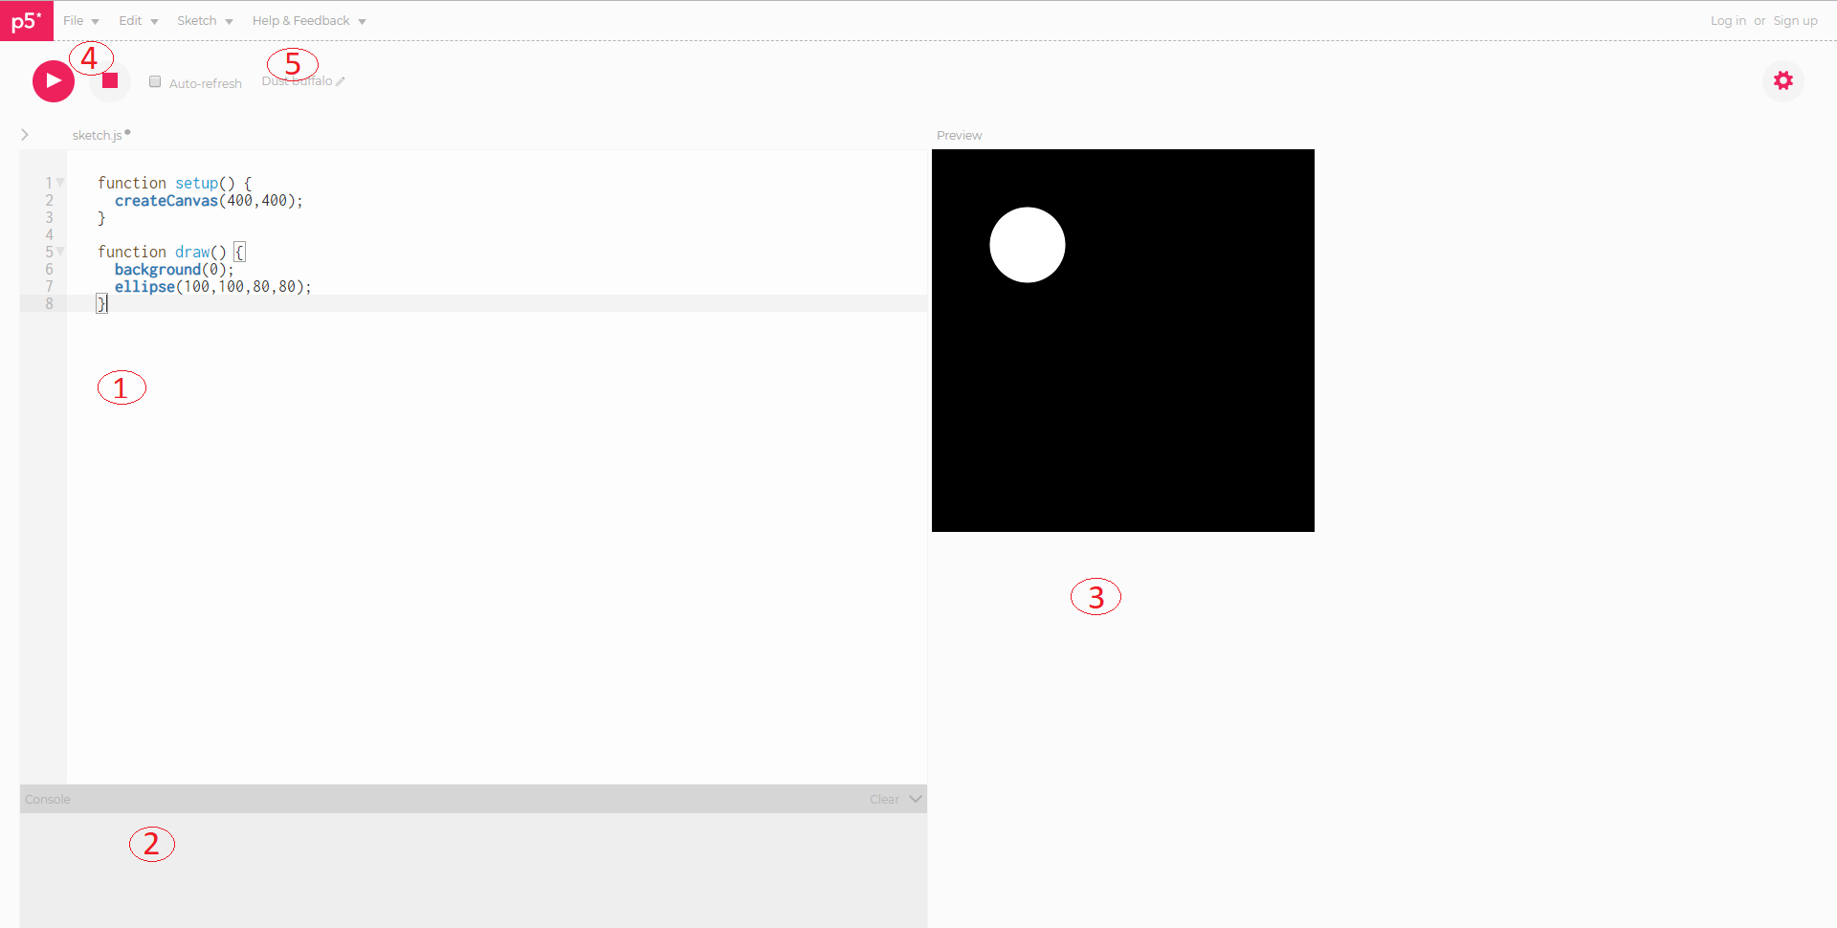
Project p5.js đầu tiên

Slide 8


Các thành phần cơ bản trong p5.js
Hai hàm đầu tiên để khởi chạy p5.js là:
- Đây là 1 hàm được chạy khi bắt đầu chạy và nó chỉ chạy duy nhất 1 lần, các bạn có thể dùng nó để bắt đầu khởi tạo các biến, chạy hàm….
- Hàm draw thì khác hoàn toàn, nó được chạy liên tục tức là sẽ có 1 vòng lặp vô tận và trong vòng lặp đó hàm draw sẽ được gọi.

Slide 9
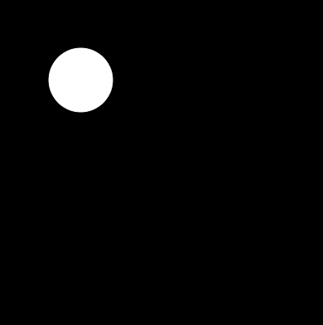


Các thành phần cơ bản trong p5.js
createCanvas là hàm để tạo ra 1 canvas hay có thể gọi là cái khung để chúng ta thao tác các hành động vẽ lên đó.
(400,400) là chiều rộng và chiều cao (width & height) chúng ta quy định cho canvas.
background là 1 hàm để set background cho canvas của chúng ta, còn số 0 đó là giá trị màu ta truyền vào. Trong ví dụ này 0 chính là màu đen.

Slide 10

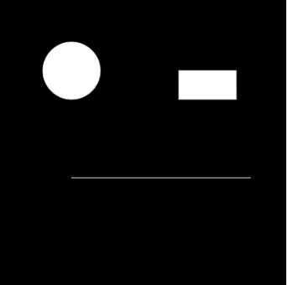

Các thành phần cơ bản trong p5.js
Ellipse là hàm để vẽ một ellipse
(100,100,80, 80) là các tham số truyền vào hình ellipse với (100,100) là tọa độ x,y hiển thị trong canvas. (80,80) là chiều rộng và chiều cao của hình ellipse, trong ví dụ 2 tham số này bằng nhau nên chúng ta sẽ có được hình tròn.
Ngoài hình ellipse chúng ta cũng có thể vẽ một số hình cơ bản khác:
Đường thẳng:
Hình chữ nhật (hoặc hình vuông):
Ngoài các thành phần cơ bản trên chúng ta có thể tham khảo thêm các hàm khác và các chức năng của chúng trên : https://p5js.org/reference/

Slide 11
Demo thực tế
Demo thực tế
Các demo khác:
http://dollarakshay.com/particles.html
http://hanax.co/p5js-demos/demo_mouse

Slide 12
Tài liệu thực hiện
Tài liệu thực hiện được tham khảo trên:
https://p5js.org
https://www.youtube.com/channel/UCvjgXvBlbQiydffZU7m1_aw

Slide 13


